Slide 1
«Развитие творческих способностей обучающихся на уроках ИЗО и внеурочной деятельности с использованием регионального компонента» (из опыта работы)
Муниципальное бюджетное общеобразовательное учреждение
средняя общеобразовательная школа №1
рабочего посёлка Хор муниципального района имени Лазо Хабаровского края
Сартасова Любовь Михайловна,
учитель ИЗО и черчения
2019 г.

Slide 2
ЦЕЛЬ РЕГИОНАЛЬНОГО ОБРАЗОВАНИЯ
Национально-региональный компонент в содержании общего среднего образования призван обеспечить историческую преемственность поколений, сохранение, распространение и развитие национальной культуры, воспитание патриотов, граждан, обладающих высокой нравственностью.

Slide 3
ИСПОЛЬЗОВАНИЕ РЕГИОНАЛЬНОГО КОМПОНЕНТА
НА УРОКАХ ИЗОБРАЗИТЕЛЬНОГО ИСКУССТВА
Цель: воспитание обучающихся через конкретно-чувственное восприятие искусства, приобщение его к родной культуре, целостность воздействия на личность.
Задачи:
- сформировать национальное самосознание, уважение к историческому и культурному наследию народов Дальнего Востока;
- помочь обучающемуся освоить этнокультурные, национальные ценности;
- показать связь природы Дальневосточного региона с ее образом в поэзии, живописи, народном творчестве;
- дать представление о памятниках архитектуры и культуры в историческом наследии на примере рисования исторических архитектурных сооружений коренных народов нашего края;
- показать основные виды орнаментов коренных народов региона, их символы и принципы композиционного построения;
- дать представление о народных промыслах.

Slide 4
ИСПОЛЬЗОВАНИЕ РЕГИОНАЛЬНОГО КОМПОНЕНТА
НА УРОКАХ ИЗОБРАЗИТЕЛЬНОГО ИСКУССТВА
5 класс
№ | Тема урока | Вид деятельности
1 | Щепа. Роспись по лубу и дереву. ХК ГОС-1. «Тиснение и резьба по бересте у народов Приамурья» | Выполнение из бумаги изделия в стиле художественных ремёсел народов Приамурья
2 | Одежда «говорит» о человеке. ХК ГОС-2. «Одежда малых народов Дальнего Востока» | Выполнить костюм человека восточных стран или коренных народов Дальнего Востока.
3 | Ты сам – мастер. ХК ГОС-3. Народные промыслы народов Приамурья | Выполнение любого изделия в стиле художественных ремёсел народов Приамурья для украшения интерьера
6 класс
№ | Тема урока | Вид деятельности
1 | Объемные изображения в скульптуре ХК ГОС-1.Скульптура народов Приамурья | Выполнение из пластического материала скульптуры животного
2 | Пейзаж – большой мир. Пейзаж настроения. Природа и художник. ХК ГОС-2. Природа родного края в творчестве дальневосточных художников | Рисунок большого пейзажа по теме «Природа родного края»
3 | Городской пейзаж. | Графическая композиция «Моя улица»

Slide 5
ИСПОЛЬЗОВАНИЕ РЕГИОНАЛЬНОГО КОМПОНЕНТА
НА УРОКАХ ИЗОБРАЗИТЕЛЬНОГО ИСКУССТВА
7 класс
№ | Тема урока | Вид деятельности
1 | Живое пространство города. Город, микрорайон, улица ХК ГОС-1. «Архитектура г.Хабаровска, п.Хор» | Создание макетной или графической схемы организации городского пространства
2 | Ты — архитектор! Замысел архитектурного проекта и его осуществление. ХК ГОС-2. «Архитектурный проект п.Хор» | Выполнение практической творческой коллективной работы по теме «Проектирование архитектурного образа города» («Исторический город», «Сказочный город», «Город будущего»)
3 | Мой костюм – мой облик. Дизайн современной одежды. | Дизайн современной одежды в этническом стиле
8 класс
№ | Тема урока | Вид деятельности
1 | Правда и магия театра. Театральное искусство и художник. | Знакомство с театрами Дальнего Востока
2 | Событие в кадре. Искусство фоторепортажа. ХК ГОС-1. Фоторепортах о значимых событиях в школе, поселке, районе. | Презентация, фотоотчет о значимых событиях в школе, поселке, районе.
3 | Видеосюжет в репортаже, очерке, интервью. ХК ГОС-2. «Поселок Хор моими глазами»(видеоклип) | Видеоролик о достопримечательностях своего поселка

Slide 6
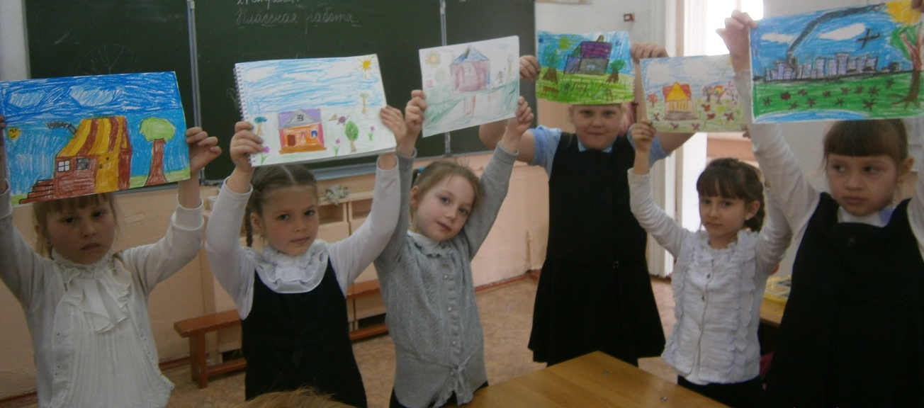
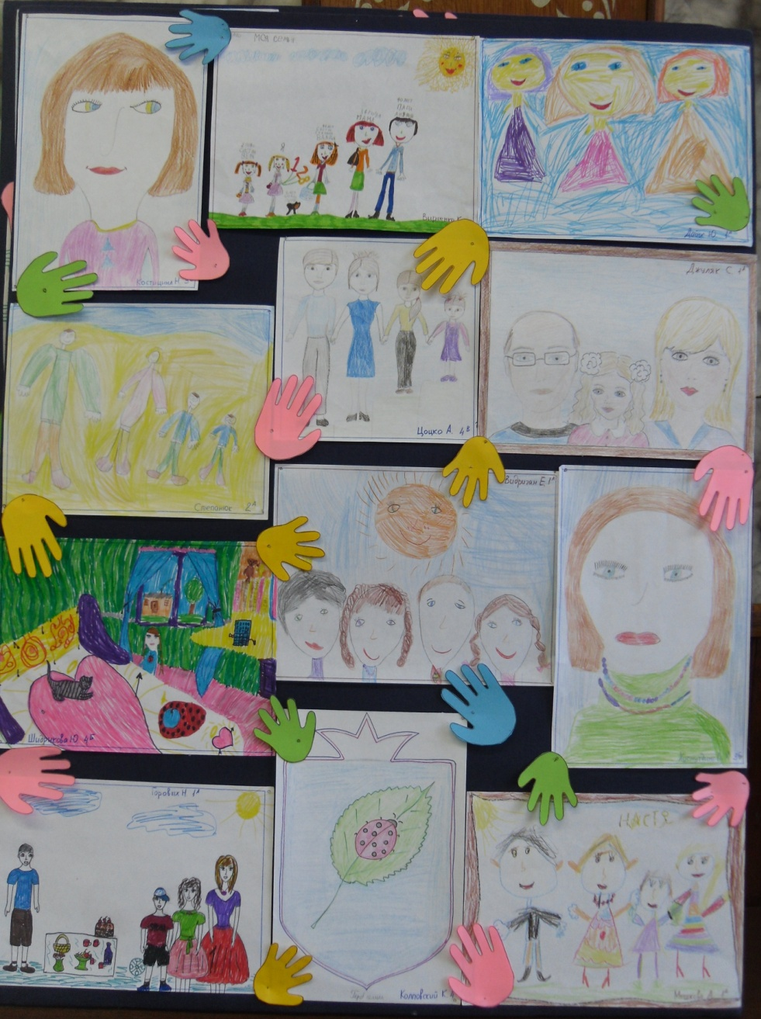
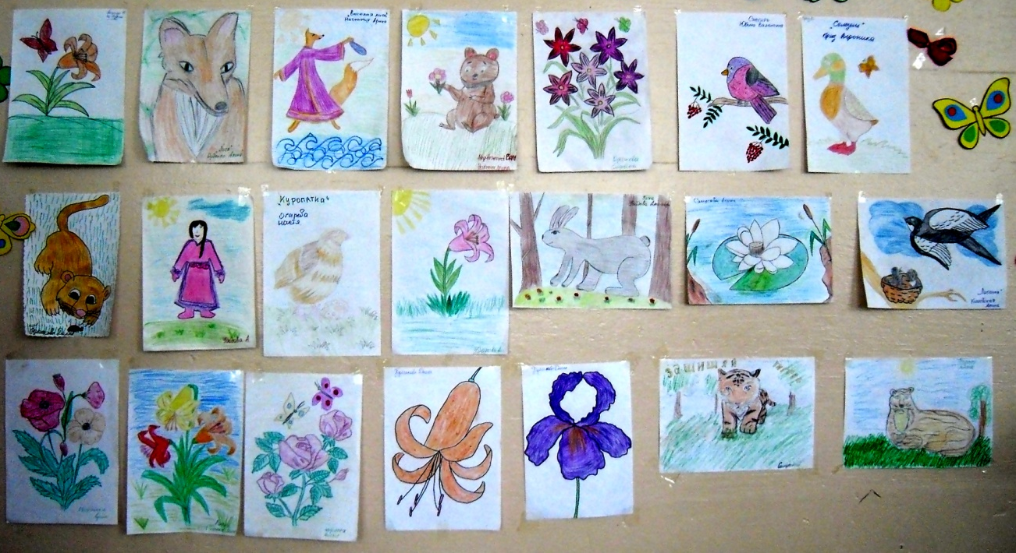
ИСПОЛЬЗОВАНИЕ РЕГИОНАЛЬНОГО КОМПОНЕНТА
НА УРОКАХ ИЗОБРАЗИТЕЛЬНОГО ИСКУССТВА

Slide 7
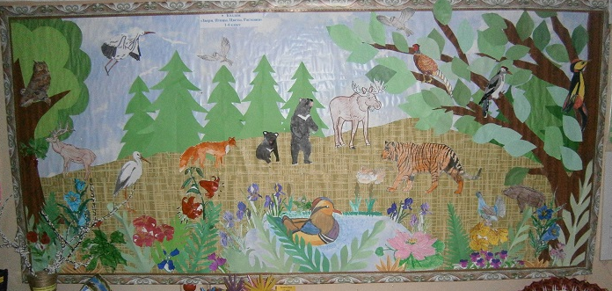
Декада Экологии (2017)
«Флора и фауна Хабаровского края»
коллективное панно учащихся 2-4 классов

Slide 8
ИСПОЛЬЗОВАНИЕ РЕГИОНАЛЬНОГО КОМПОНЕНТА
ВО ВНЕУРОЧНОЙ ДЕЯТЕЛЬНОСТИ
Учебный год | Творческие, исследовательские, проектные работ обучающихся по предмету
2014-2015 | Краевой конкурс «Красота божьего мира»
 | Районный фестиваль-конкурс художественного творчества «Новые имена»
2015-2016 | Районный конкурс художественного творчества «Славься казачество»
 | Районный фестиваль детского творчества «Овация»
 | Краевой заочный конкурс детского творчества «Сбережем родную природу»
2016-2017 | Поселенческий конкурс декоративно-прикладного творчества «Мастерица-16»
 | Районный конкурс живописных и графических работ «Рождественское чудо»
 | Районный фестиваль - конкурс художественного творчества детей и юношества «Овация»
 | Районный конкурс «Пасхальное яйцо – 2017»
 | Районный конкурс детского рисунка «Лучшая идея благоустройства моего поселка»
2017-2018 | Поселенческий конкурс декоративно-прикладного творчества «Мастерица-17»
 | Краевой конкурс детского творчества «Бережем Планету вместе» http://kcdod.khb.ru
2018-2019 | Региональный художественный конкурс «Юный художник Приамурья» http://art-academy.tilda.ws
 | Всероссийский творческий конкурс «Горизонты педагогики» http://pedgorizont.ru
 | Краевой творческий конкурс «Полосатые кошки планеты», посвященный Международному Дню тигра

Slide 9
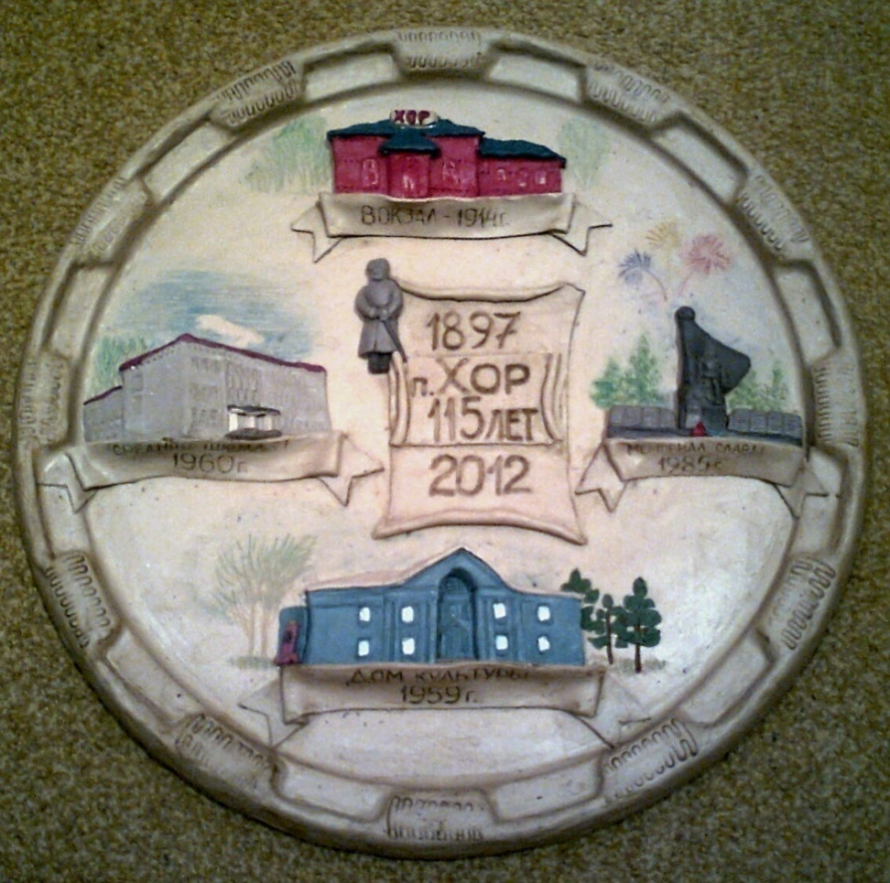
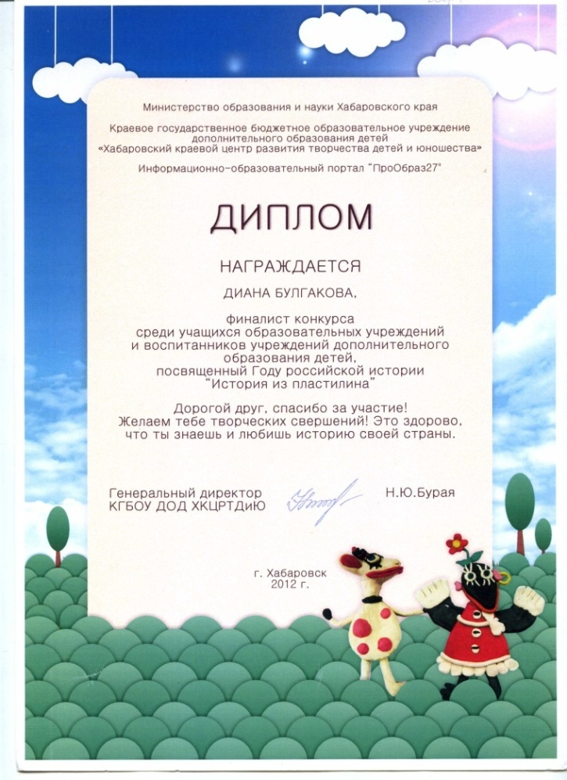
ПроОбраз27 Пластилиновая история
Булгакова Диана-финалист конкурса среди учащихся ОУ, посвящённому году Российской истории

Slide 10
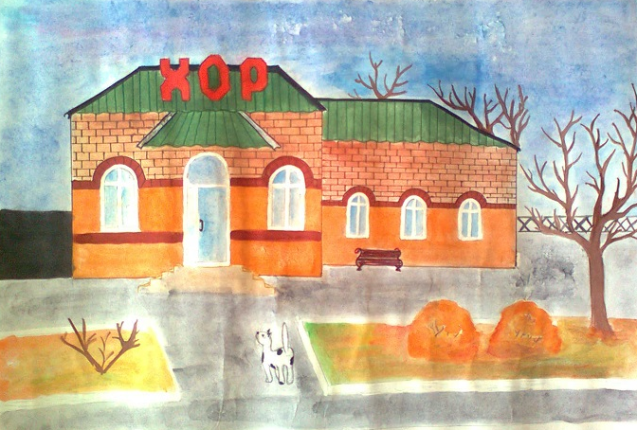
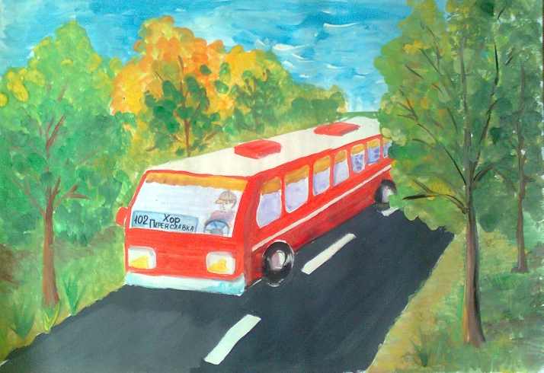
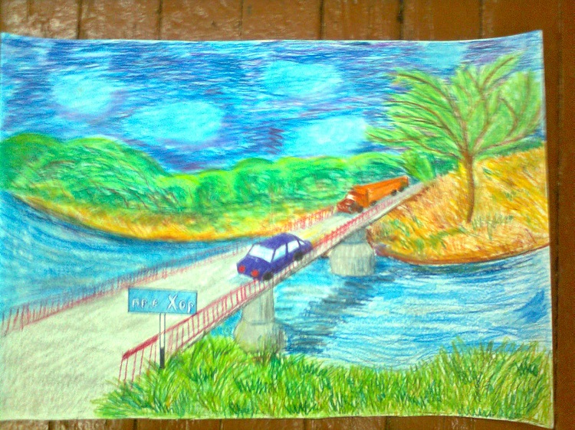
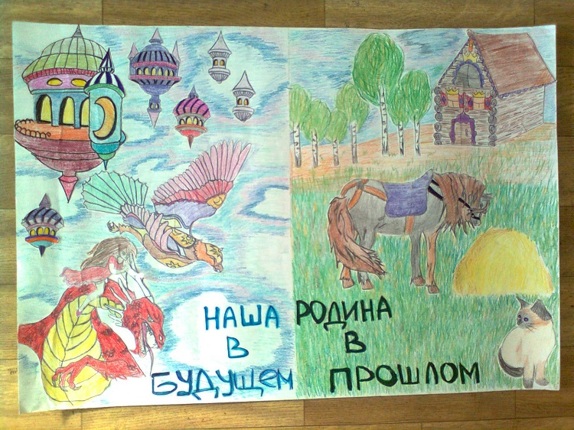
Районный фестиваль-конкурс художественного творчества «Новые имена»

Slide 11
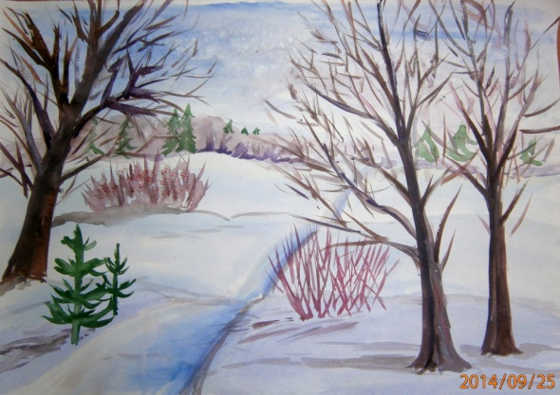
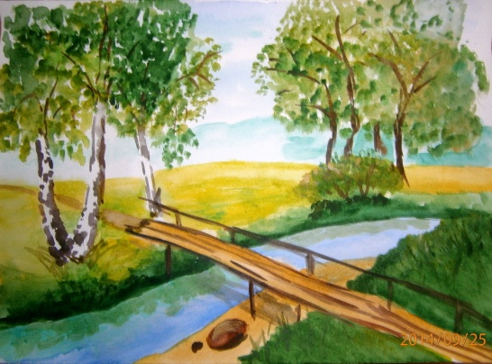
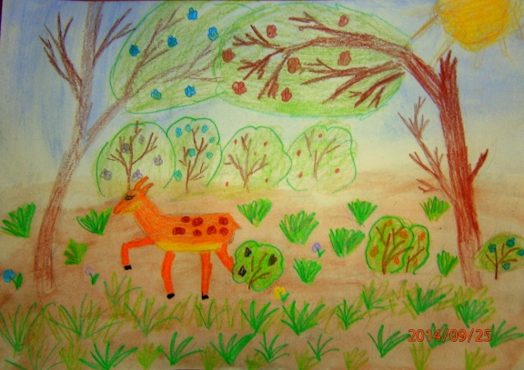
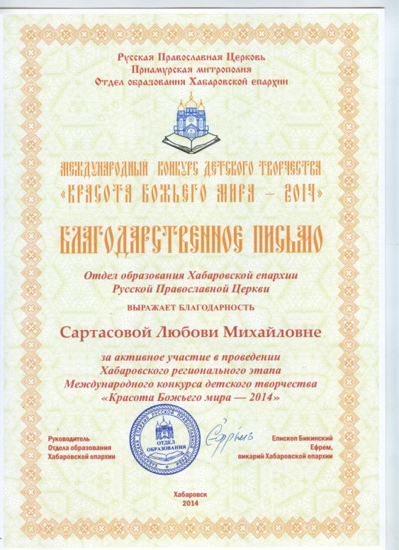
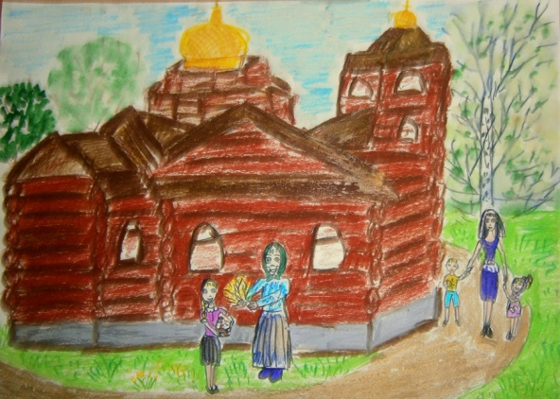
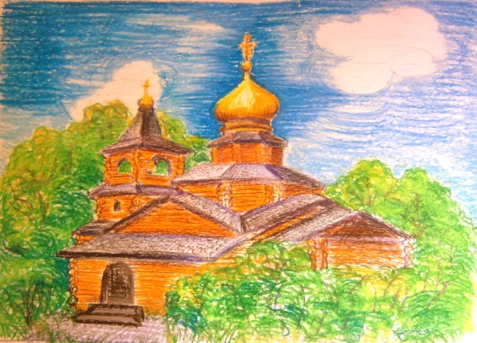
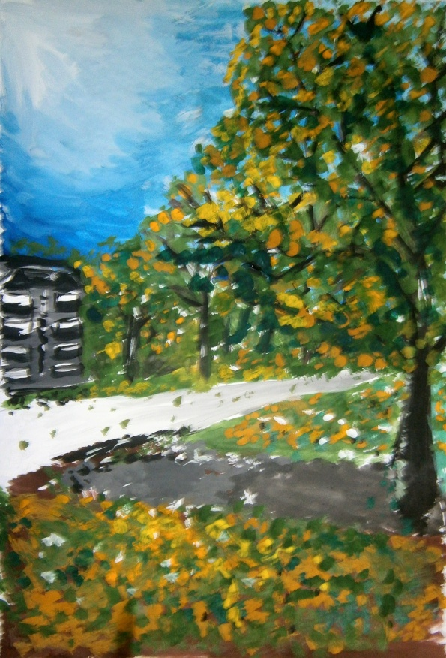
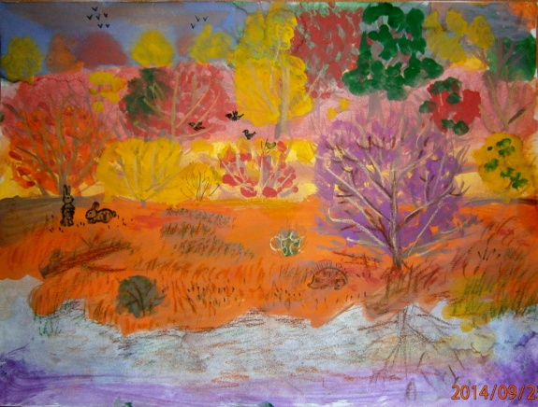
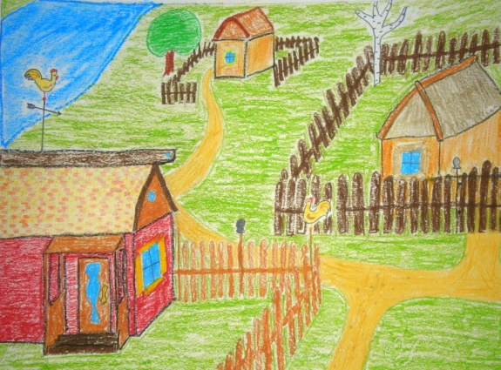
Краевой конкурс «Красота божьего мира» (2014)

Slide 12
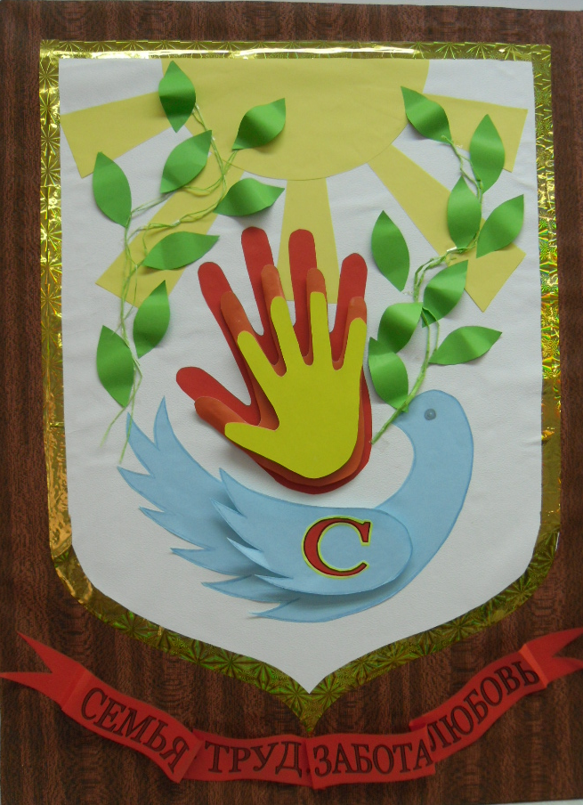
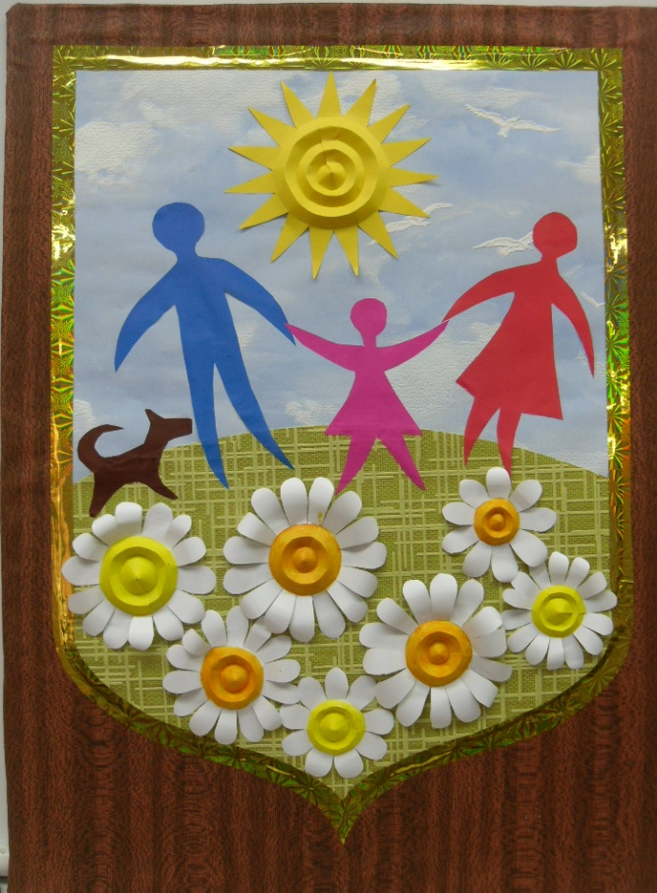
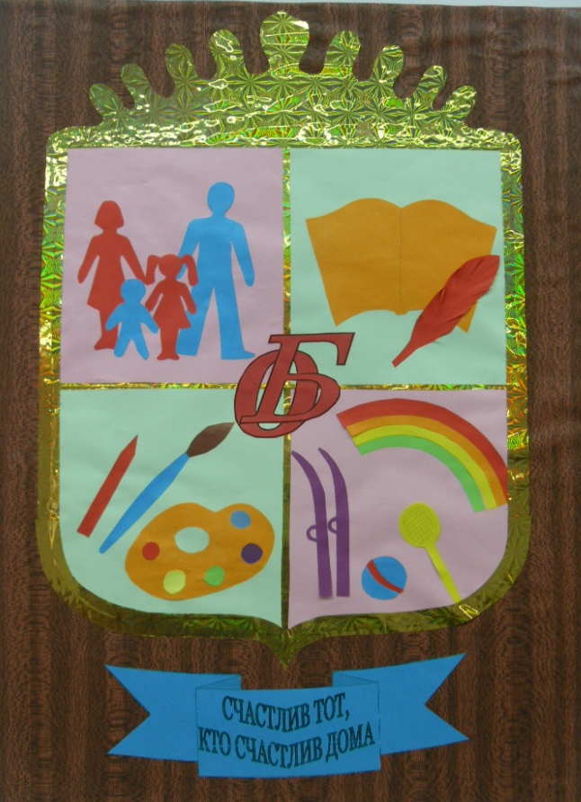
ГЕРБ СЕМЬИ (2014)
Сафиулина Катя
Шидрикова Юля
Ткаченко Эля

Slide 13
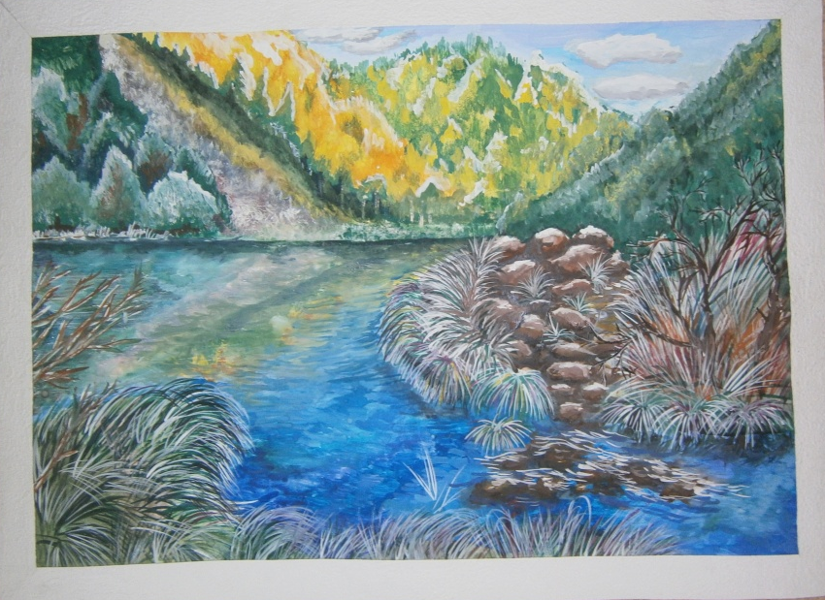
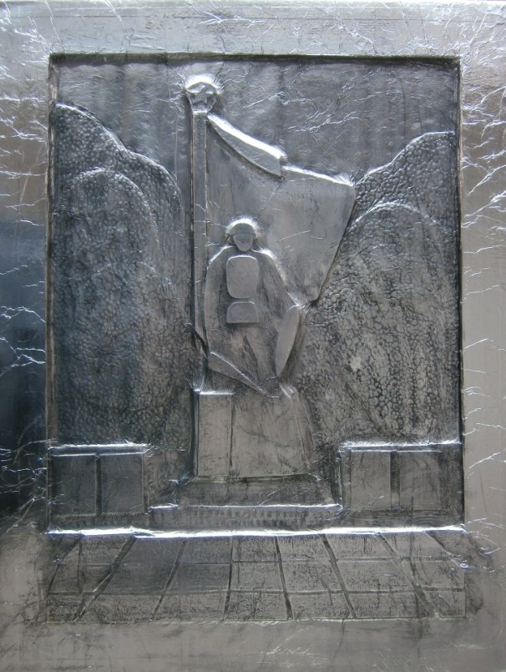
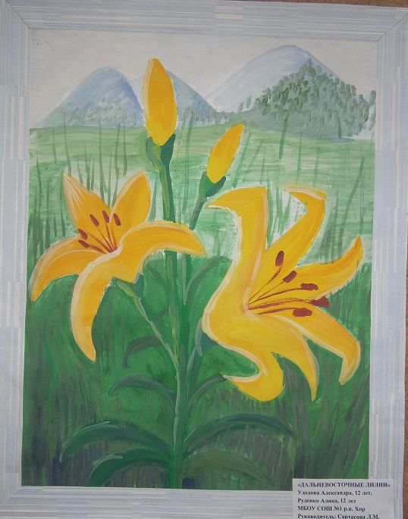
Районный фестиваль-конкурс художественного творчества «Новые имена» (2015)
«Озеро Амут»
Васенина Влада,
живопись
«Хорский Мемориал Славы»
Аришина Алина,
объмная аппликация
«Дальневосточная лилия»
Руденко Алина,
живопись

Slide 14
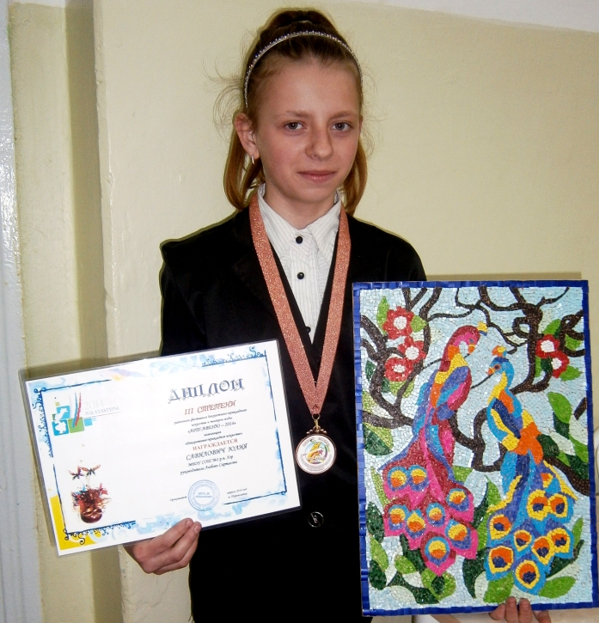
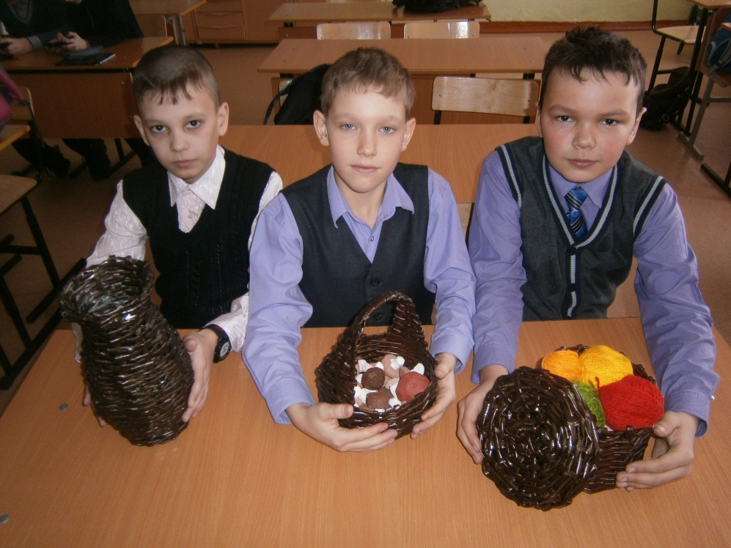
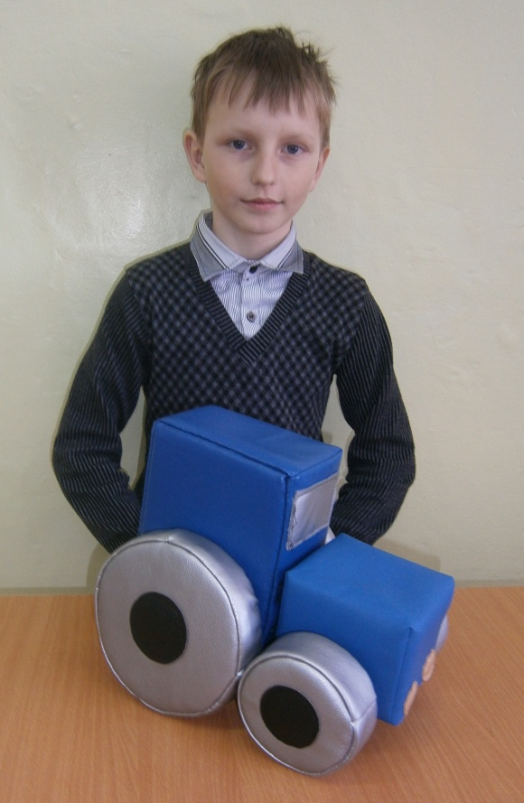
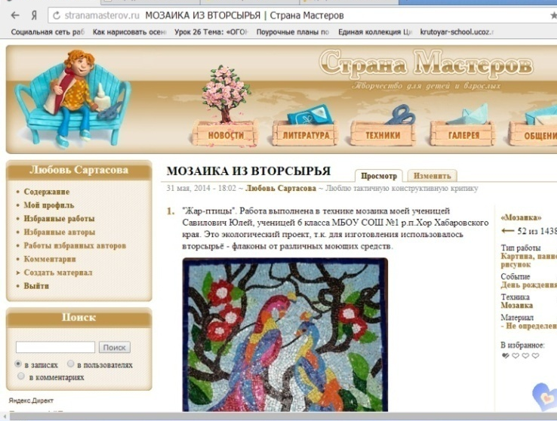
НПК «Шаг в будущее- 2015»
Проект «Плетенки»
(плетение из газетных трубочек)
Проект «Модульная игрушка»
Мастер-класс «Мозаика из вторсырья» на сайте «Страна Мастеров»

Slide 15
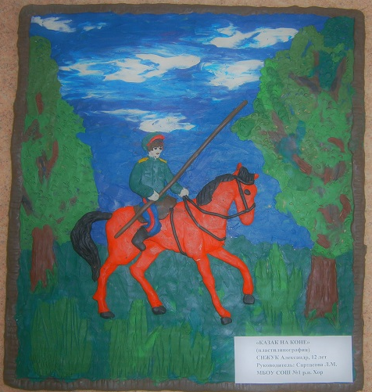
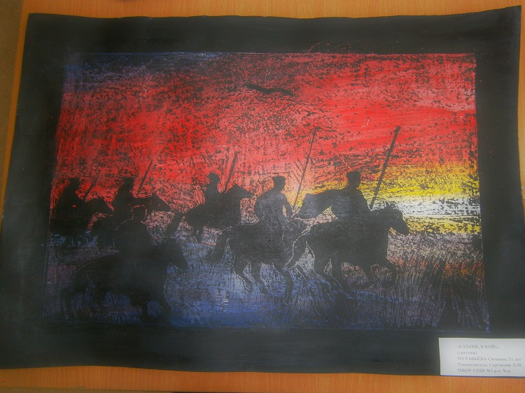
Районный конкурс художественного творчества «Славься казачество» (2016)
«КАЗАК НА КОНЕ»
Сижук Александр,
пластилинография
«КАЗАКИ, В БОЙ!»
Муравьева Снежана,
граттаж

Slide 16
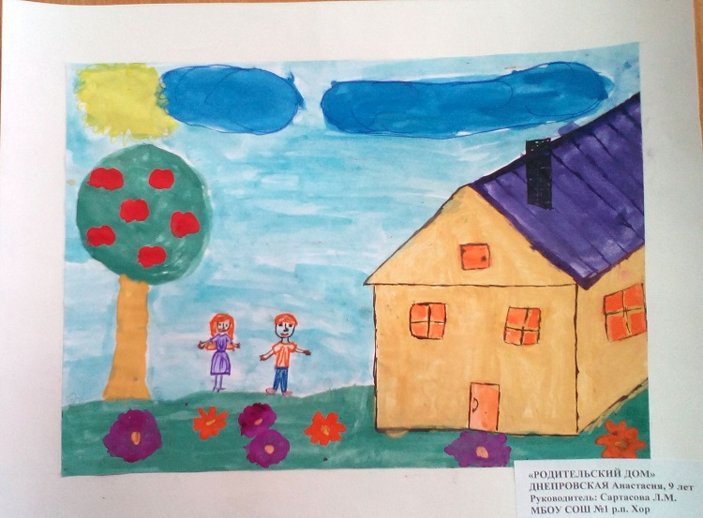
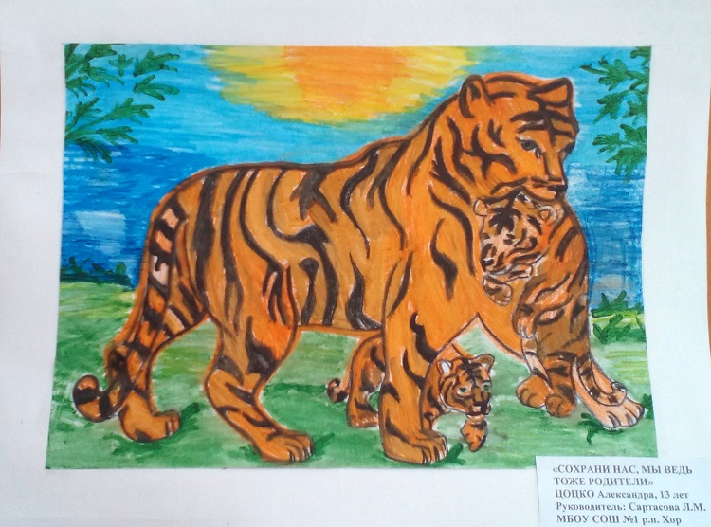
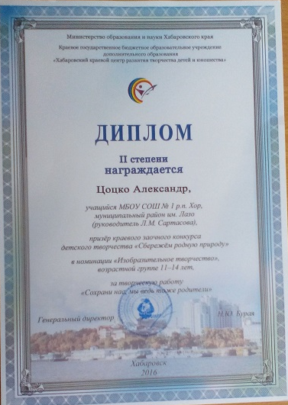
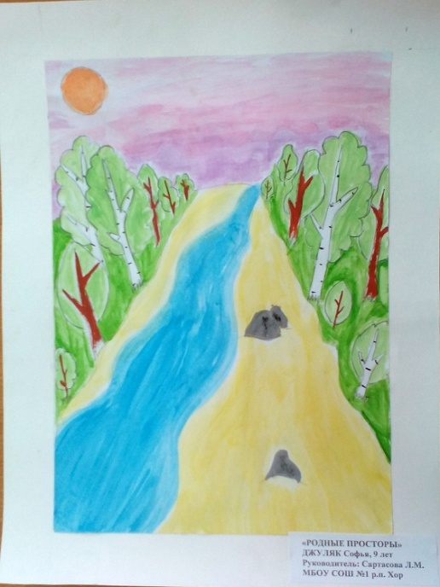
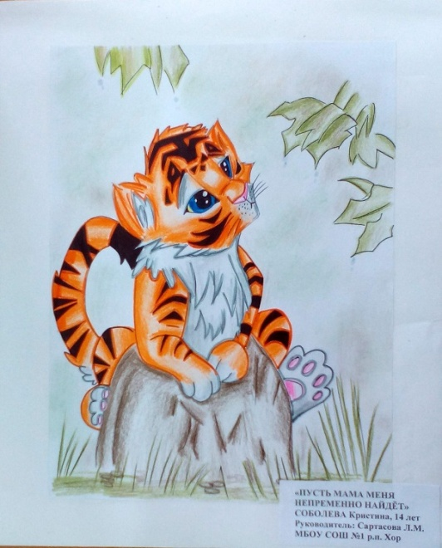
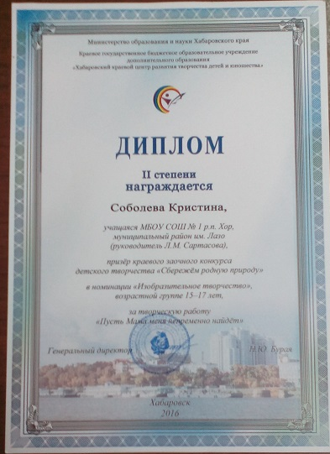
Краевой заочный конкурс детского творчества «Сбережем родную природу» (2016)

Slide 17
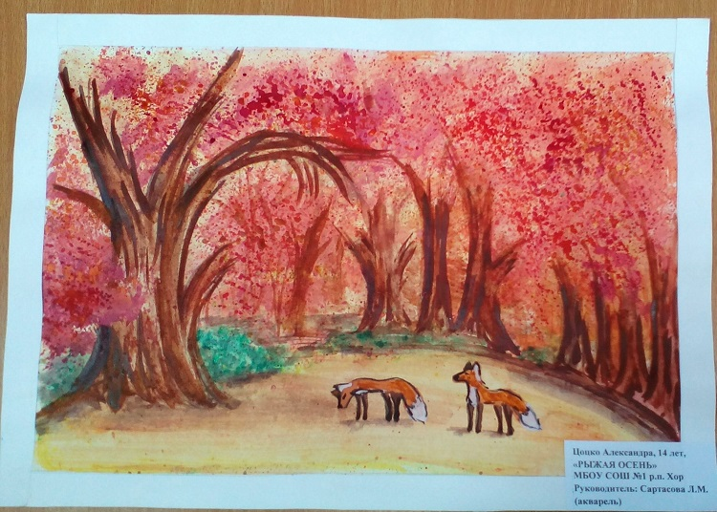
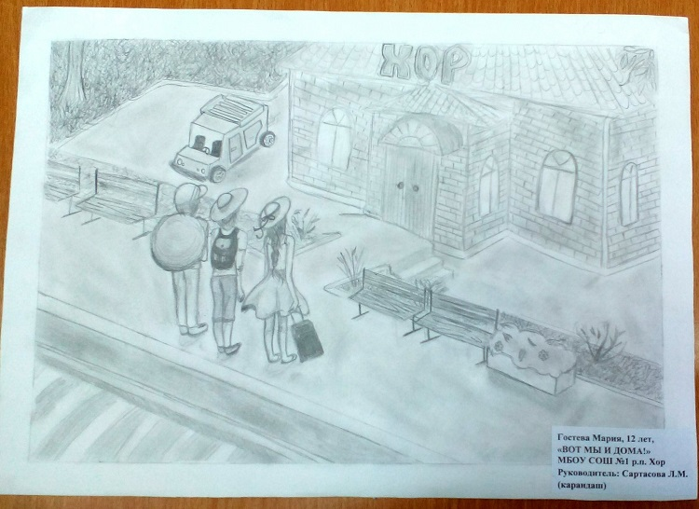
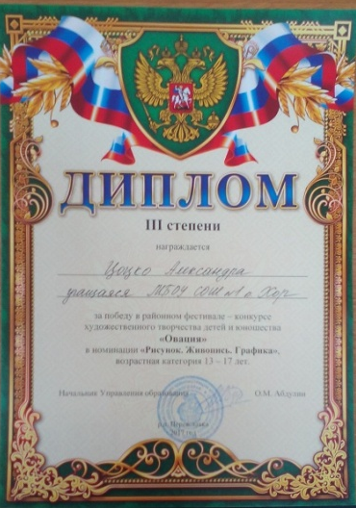
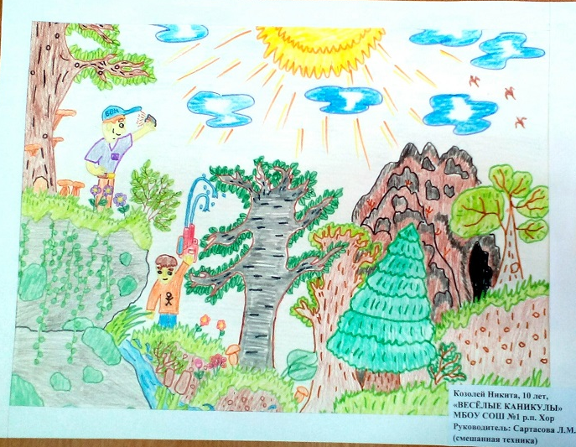
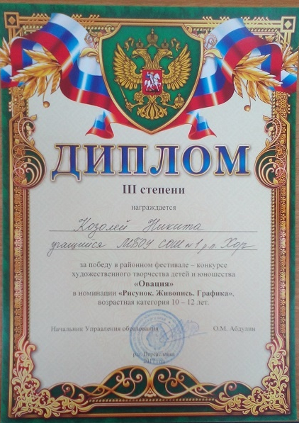
Районный фестиваль детского творчества «Овация» (2017)

Slide 18
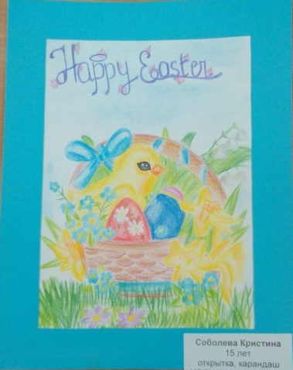
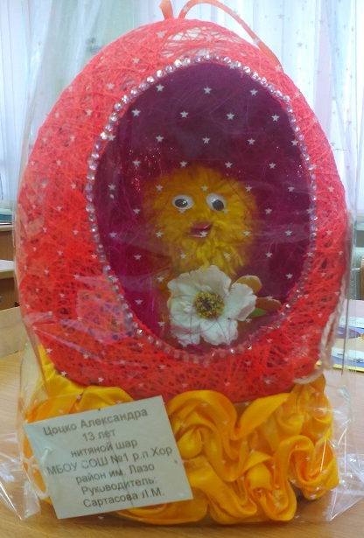
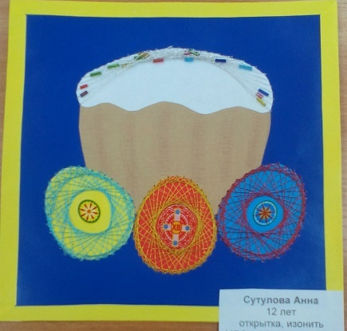
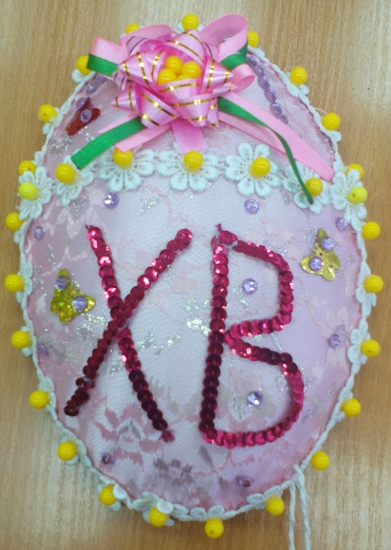
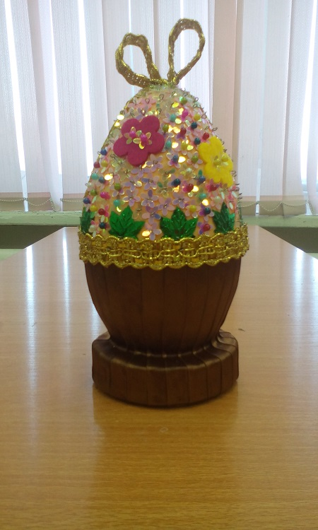
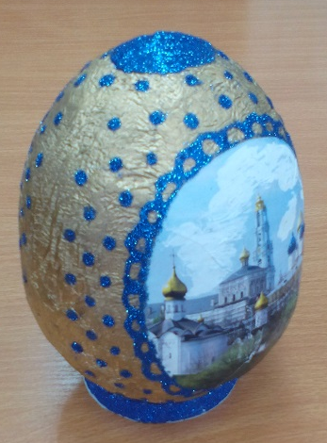
Районный конкурс «Пасхальное яйцо – 2017»

Slide 19
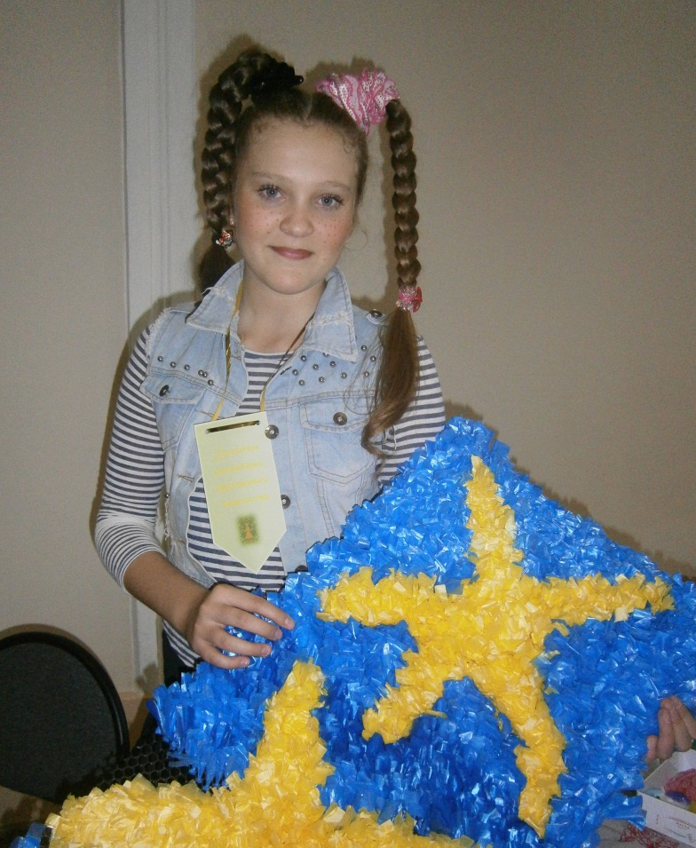
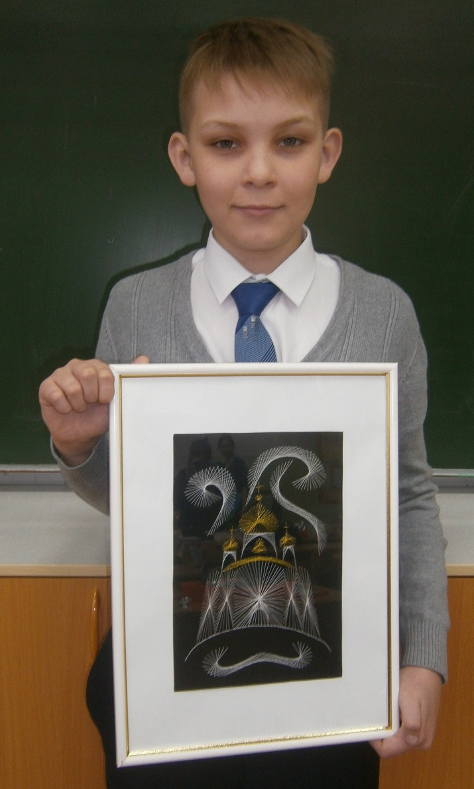
НПК «Шаг в будущее- 2017»
Рубанов Александр
Проект «Храм», изонить
Ковалева Анастасия
Проект «Коврик «Морские звезды», узелковая техника

Slide 20






Районный конкурс детского рисунка «Лучшая идея благоустройства моего поселка» (2017)

Slide 21



Краевой конкурс детского творчества «Бережем Планету вместе» (2018)

Slide 22




Краевой творческий конкурс «Полосатые кошки планеты», посвященный Международному Дню тигра (2019)

Slide 23
Искусство родного края - тот дом, из которого ребенок отправляется по дорогам мирового искусства, поэтому творчество родного края должно быть им остро прочувствовано. Не понимая родное искусство, человек не способен чувствовать культуру другого народа, понимать психологию человека другой национальности.
Это очень важно, ведь мы все живем в большой многонациональной стране, традиции и обычаи которой должны быть близки, любимы каждому гражданину.

